Slide 1
БАНК РАЗВИТИЯ
Студент Группы П-43 Кузьменко Вадим

Slide 2
БАНК РАЗВИТИЯ
Банк развития – специализированный финансовый институт, созданный в соответствии с Указом Президента Республики Беларусь от 21 июня 2011 года № 261 (далее – Указ № 261). Учредителями банка выступили Совет Министров и Национальный банк Республики Беларусь. Банк образован в форме юридического лица и не является классической кредитно-финансовой организацией в определении, установленном Банковским кодексом Республики Беларусь. Соответственно банк не относится к банкам второго уровня в традиционном понимании этого термина.

Slide 3
Задачи банка
1) Финансирование долгосрочных и капиталоемких инвестиционных проектов в рамках реализации государственных программ и мероприятий;
2) Приобретение активов, сформированных другими банками в рамках реализации государственных программ и мероприятий;
3) Предоставление льготных экспортных кредитов для поддержки крупных (свыше 1 млн. долларов США) проектов отечественных предприятий-экспортеров.

Slide 4
Облигации банка развития
1)при их приобретении могут не создаваться специальные резервы на покрытие возможных убытков по активам и операциям, не отраженным на балансе при приобретении облигаций Банка развития (постановление Правления Национального банка от 28 марта 2013 г. № 182);
2)облигации Банка развития включены в ломбардный список ценных бумаг, принимаемых Национальным банком Республики Беларусь в качестве обеспечения ломбардных и других кредитов (постановление Правления Национального банка от 4 февраля 2014 г. № 61). Коэффициент обеспечения обязательств по облигациям Банка развития равняется 0,95, что соответствует коэффициенту, установленному для государственных облигаций Республики Беларусь и облигаций Национального банка;
3)облигации Банка развития отнесены к категории высоколиквидных активов (со степенью риска 0 процентов в белорусских рублях и 20 процентов в иностранной валюте) (постановление Правления Национального банка от 7 апреля 2015 г. № 217).

Slide 5
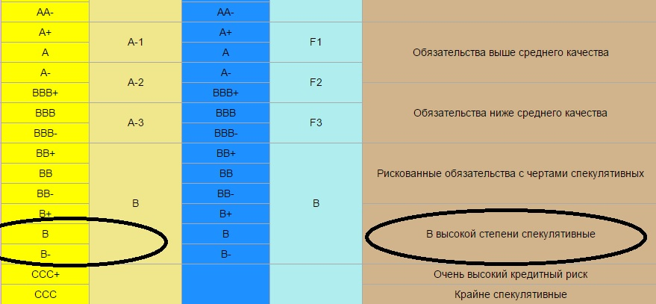
Кредитный рейтинг Банка развития
Долгосрочный рейтинг контрагента по обязательствам в национальной и иностранной валютах «B-»
Краткосрочный рейтинг контрагента по обязательствам в национальной и иностранной валютах «B»

Slide 6
Филиалы Банка Развития и их задачи
1)сбор и первичный анализ пакета документов, необходимых для получения финансирования в Банке развития;
2)сопровождение хода реализации инвестиционных проектов, по которым уже начато кредитование;
3)решение оперативных вопросов полной и своевременной уплаты текущей задолженности перед Банком развития;
4) выстраивание механизмов погашения и взыскания просроченной задолженности.

Slide 7
Дочерние компании
БР-Консалт (консалтинговые услуги)
ПромАгроЛизинг (Лизинговые услуги)

